Slide 1
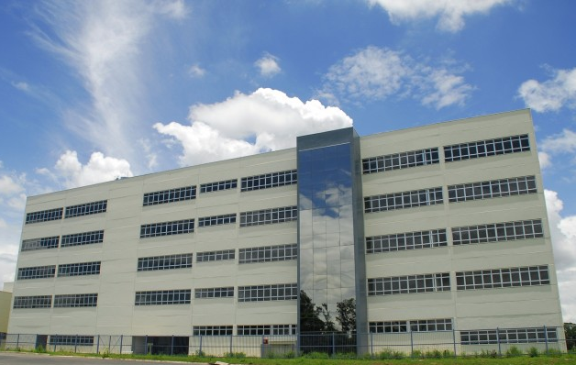


Curso Superior de Tecnologia em Manufatura Avançada
Inovação e Metodologias de Design
Profª Viviane Ribeiro de Siqueira
viviane.siqueira@fatec.sp.gov.br

Slide 2

Ementa
Introdução ao Design Thinking: definição, aplicações, abordagens para solução de problemas reais.
Experiência com usuários: pesquisa com usuários, tipos de pesquisa: quantitativa e qualitativa, técnicas de pesquisa, identificação de oportunidades e possíveis mercados.
Metodologia de Pesquisa: tipos de pesquisa; base de dados científicos; base de dados de patentes; registro de informações; análise de dados. Conceitos e ferramentas para ideação.
Prototipagem: por que prototipar, ferramentas de prototipação.
Avaliação: o que avaliar, técnicas de avaliação. Comunicação da ideia a clientes e usuários. Refinamento da ideia a partir do modelo de negócios.

Slide 3
Avaliação da disciplina
Atividades propostas em sala: estratégias de DT; ferramentas que auxiliem o desenvolvimento do DIP;
Grande parte das atividades serão desenvolvidas em sala de aula.
Haverá atividades de que serão realizadas como tarefas;
Prazos e detalhes da atividade serão informados em sala de aula e/ou postados no Teams;
Gestão de tempo e organização serão duas competências fundamentais para o sucesso na disciplina!

Slide 4
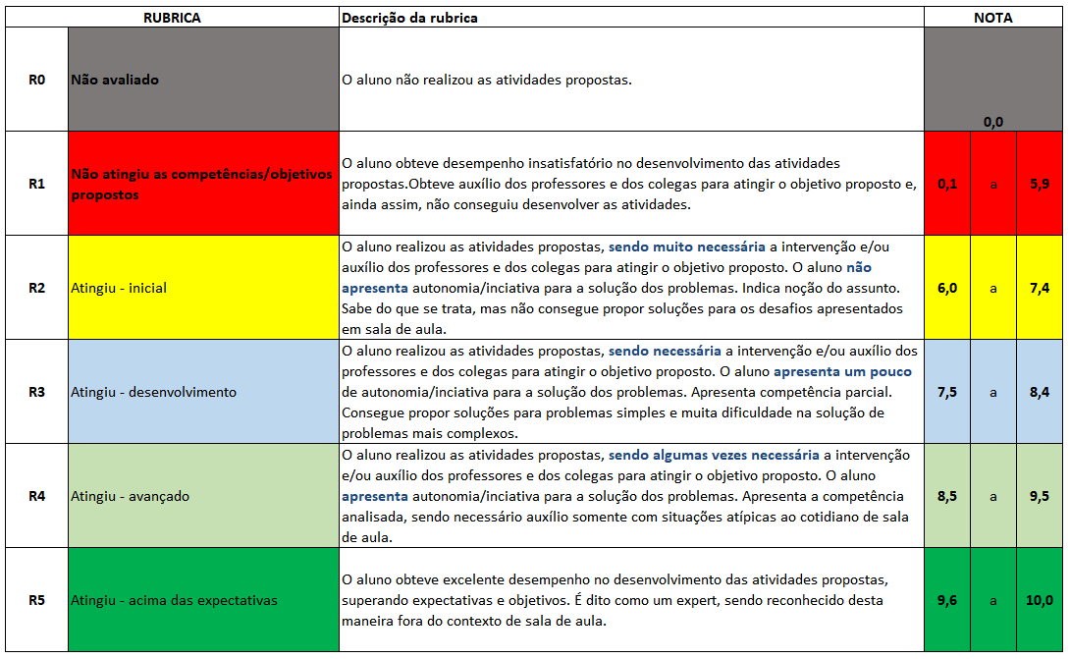
Avaliação por competências

Slide 5

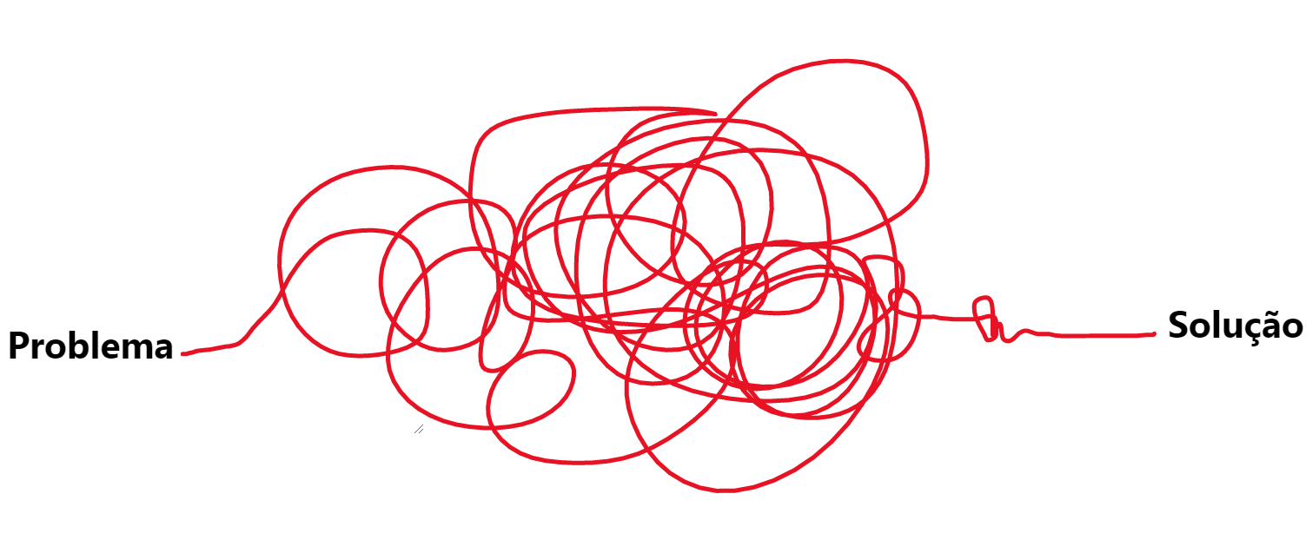
O que é design thinking?

Slide 6
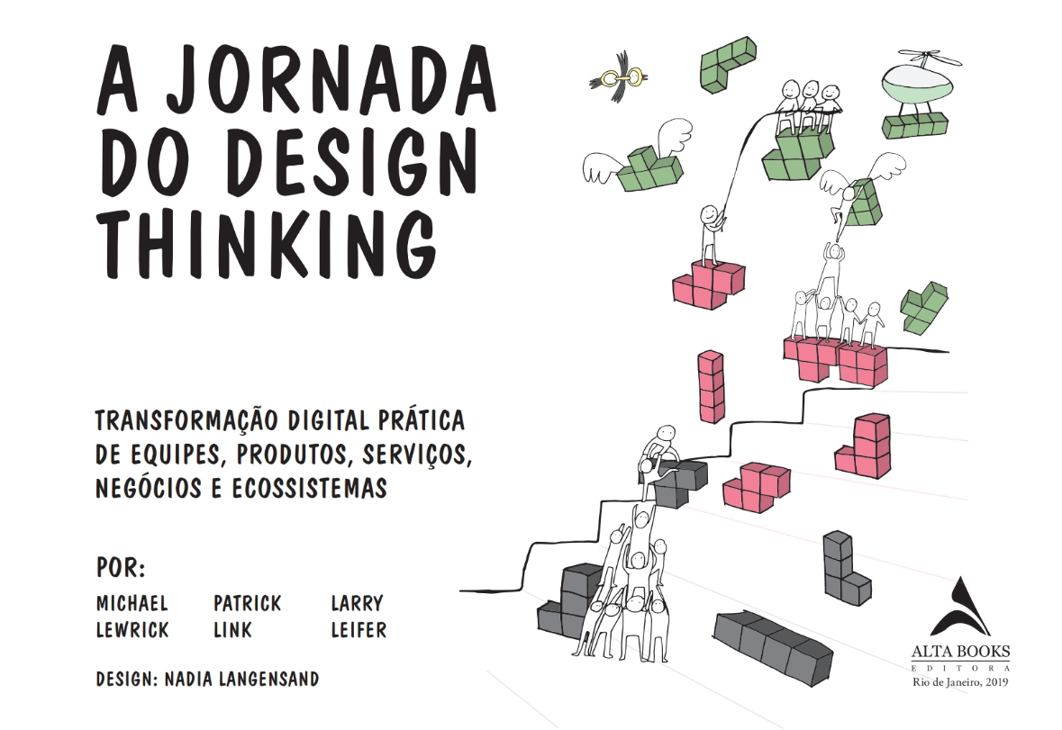

Slide 7
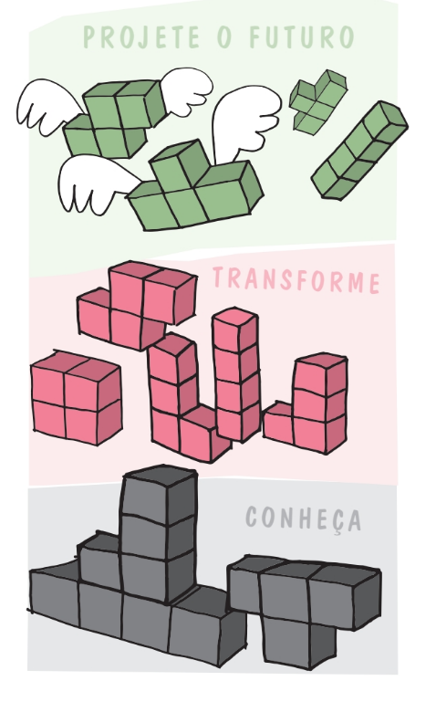

Slide 8
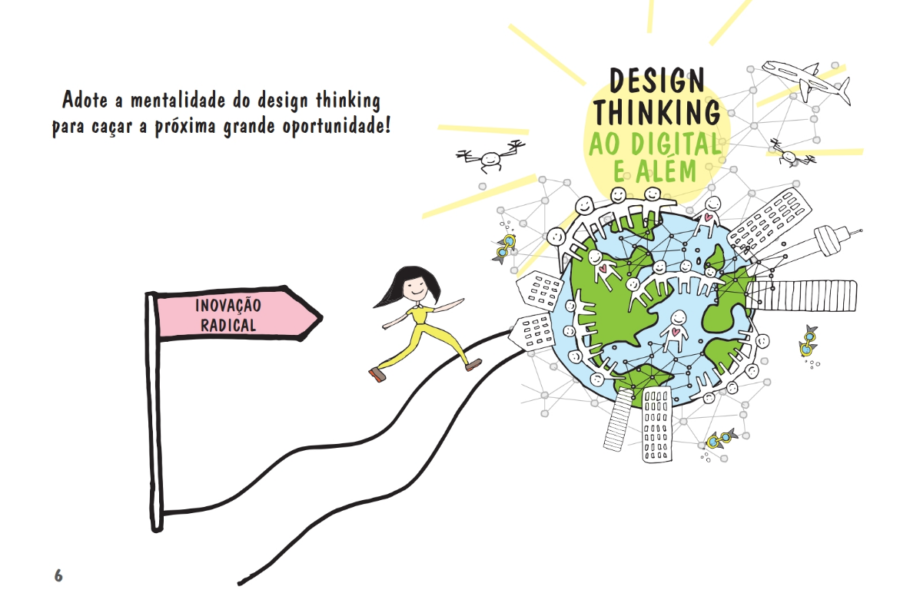

Slide 9
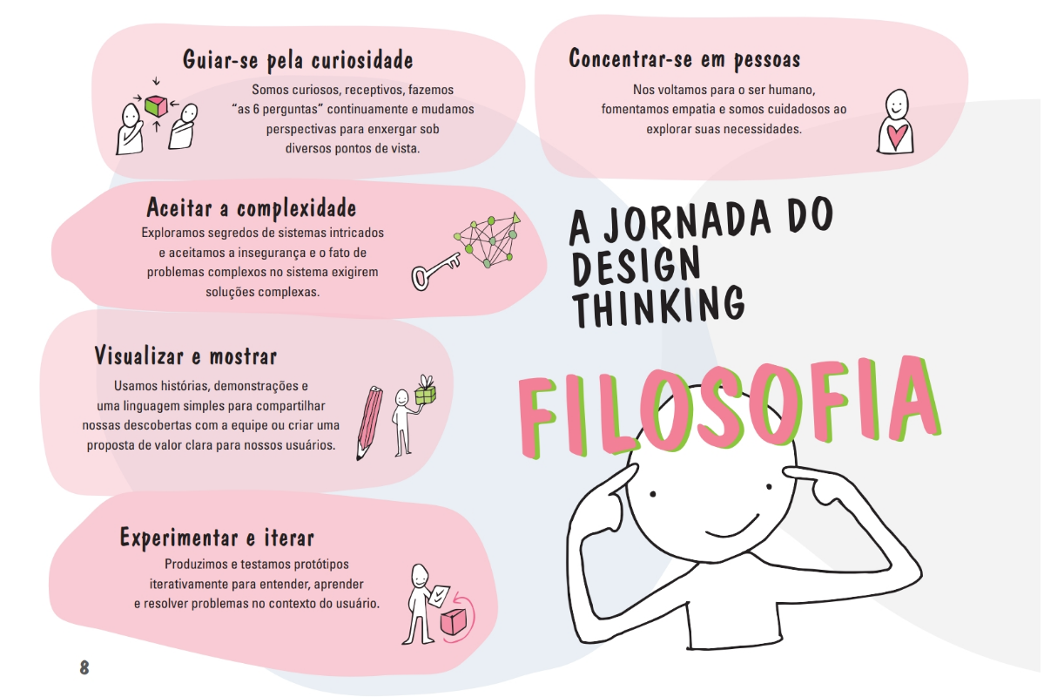

Slide 10
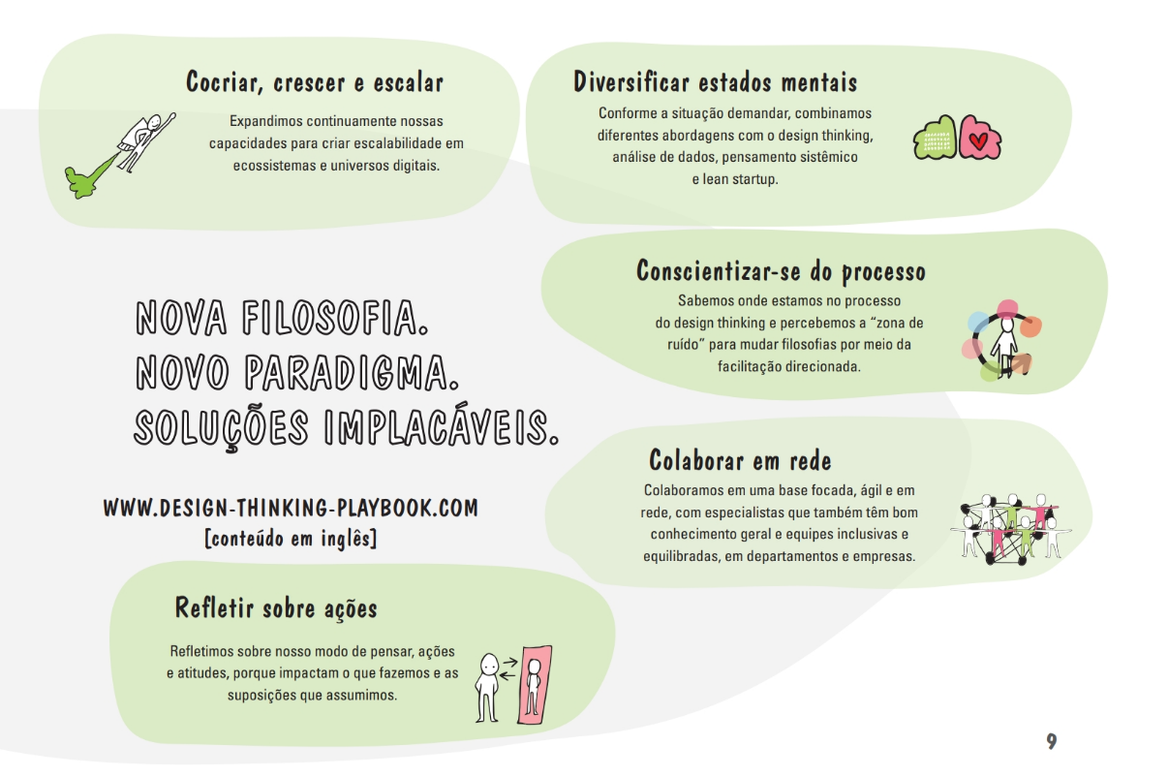

Slide 11
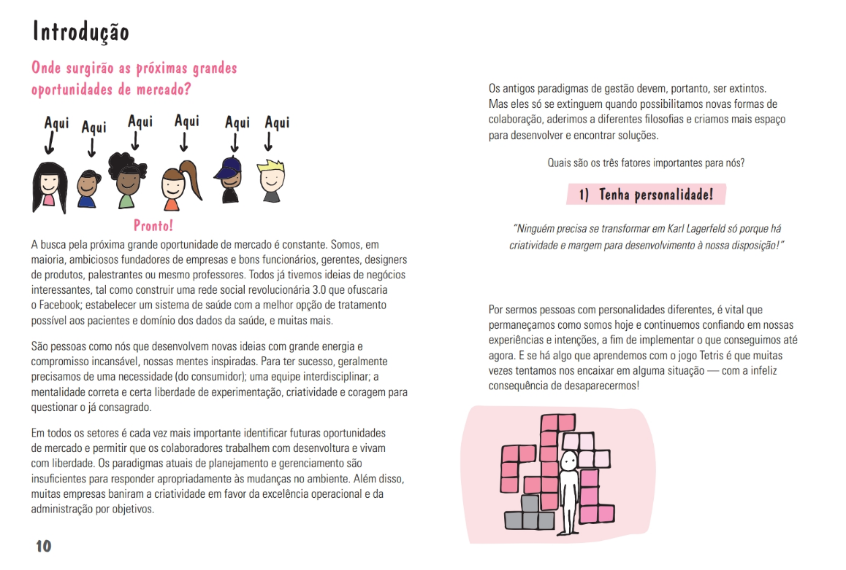

Slide 12
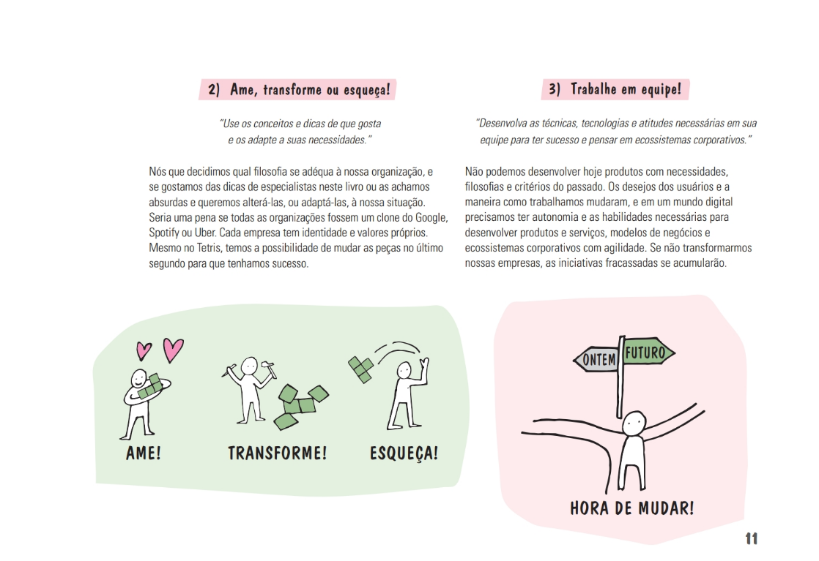

Slide 13
